Slide 1
Cours
Interface Homme Machine
Pour les étudiant Licence 3 - ISIL
Chapitre 3: Critères ergonomiques, facteur d’utilisabilité

Slide 2
Introduction
Il existe de nombreuses recommandations recensées dans des guides ergonomiques. Ces recommandations sont organisées par critères au sein de référentiels, telles que :
Le guide de conception de Smith et Mosier, Ergonomie en 128 points (BIT, IRSST)
Les compilations de règles: Vanderdonckt (1992, + de 3000 règles)
Les 10 recommandations de Nielsen
Le design standard : ISO 9241
Le référentiel de [Bastien et Scapin, 1993]

Slide 3
Le référentiel de Bastien et Scapin
Christian Bastien et Dominique Scapin sont deux chercheurs français de l’INRIA.
Ils ont publié en 1993 des règles universelles et intemporelles à respecter lors de la conception d’interface ou pour identifier les principaux problèmes d’utilisabilité
Pourquoi ces principes:
Avoir une base de discussion commune
Permettre la comparaison
Fidéliser les évaluations par le même ergonome
A utiliser en conception comme en évaluation

Slide 4
Le référentiel de Bastien et Scapin
Critère | Application
Guidage | Incitation, groupement et distinction entre items, feed-back immédiat, lisibilité
Charge de travail | Brièveté des messages, actions minimales, densité informationnelle
Contrôle explicite | Actions explicites et contrôle utilisateur
Adaptabilité | Flexibilité, prise en compte de l’expérience utilisateur
Gestion des erreurs | Protection contre les erreurs, qualité des messages d’erreur, correction des erreurs
Signifiance des codes et dénominations | Adéquation entre objet /information et son référent
Homogénéité | Logique d’usage (au sein d’une même application)
Compatibilité | Caractéristiques similaires entre différentes applications

Slide 5
Le référentiel de Bastien et Scapin
Critère | Application
Guidage | Incitation, groupement et distinction entre items, feed-back immédiat, lisibilité
Charge de travail | Brièveté des messages, actions minimales, densité informationnelle
Contrôle explicite | Actions explicites et contrôle utilisateur
Adaptabilité | Flexibilité, prise en compte de l’expérience utilisateur
Gestion des erreurs | Protection contre les erreurs, qualité des messages d’erreur, correction des erreurs
Signifiance des codes et dénominations | Adéquation entre objet /information et son référent
Homogénéité | Logique d’usage (au sein d’une même application)
Compatibilité | Caractéristiques similaires entre différentes applications

Slide 6
Guidage
Le guidage consiste à guider l’utilisateur lors de l’exécution d’une IHM où il s’agit de mettre un ensemble de moyens à sa disposition pour le conseiller, l’orienter, l’informer, et le conduire lors de ses interactions avec l’ordinateur (messages, alarmes, labels, etc.)
Le degré du guidage dépend principalement du niveau d’expertise de l’utilisateur (plus il est novice plus il faut le guider).

Slide 7
Guidage
Quatre manières pour améliorer le guidage
Guidage
Incitation
Feed-back
immédiat
Groupement
Lisibilité
Notes:
Le guidage englobe:

Slide 8
Guidage
Quatre manières d’améliorer le guidage
Incitation : amener l’utilisateur à effectuer des actions précises afin de soulager sa charge cognitive, telle que la date où il faut ajouter un libellé pour indiquer son format de saisie (jj/mm/aa), ou bien griser certaines options des menus pour montrer à l’utilisateur qu’ils ne sont pas accessibles.
À ne pas faire
imposer, sur-inciter
il n’est pas question de manipuler l’utilisateur !

Slide 9
Guidage
Quatre manières d’améliorer guidage
Groupements (distinction par la localisation ou par format)
Positionner les items les uns par rapport aux autres (par localisation), ou bien de donner aux éléments des caractéristiques graphiques particulières (par format), afin d'indiquer leurs appartenances, ou non, à une classe donnée d'objets.
À ne pas faire

Slide 10
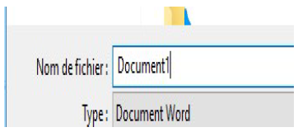
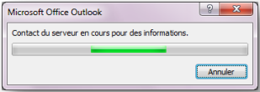
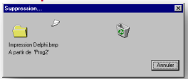
Guidage
Quatre manières d’améliorer le guidage
Feedback immédiat –Ca concerne les réponses de l’ordinateur consécutives aux actions des utilisateurs.
Apparaître sur l’écran les entrées effectuées par les utilisateurs
L’interruption d’un traitement par l’utilisateur ou suite à un événement, le système devrait fournir un message indiquant le retour à l’état précédant
Dans le cas où les traitements sont longs, une information devrait être affichée indiquant aux utilisateurs que les traitements sont en cours
À ne pas faire

Slide 11
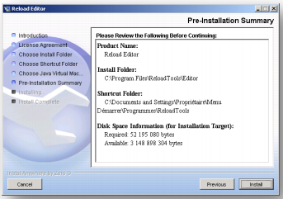
Guidage
Lisibilité – Concerne la présentation des informations sur l’écran pouvant entraver ou faciliter la lecture de ces informations telles que
luminance des caractères
contraste et le fond
espacement entre les mots,
espacement entre les lignes,
espacement entre les paragraphes,
longueur des lignes, etc.
À ne pas faire

Slide 12
Le référentiel de Bastien et Scapin
Critère | Application
Guidage | Incitation, groupement et distinction entre items, feed-back immédiat, lisibilité
Charge de travail | Brièveté des messages, actions minimales, densité informationnelle
Contrôle explicite | Actions explicites et contrôle utilisateur
Adaptabilité | Flexibilité, prise en compte de l’expérience utilisateur
Gestion des erreurs | Protection contre les erreurs, qualité des messages d’erreur, correction des erreurs
Signifiance des codes et dénominations | Adéquation entre objet /information et son référent
Homogénéité | Logique d’usage (au sein d’une même application)
Compatibilité | Caractéristiques similaires entre différentes applications

Slide 13
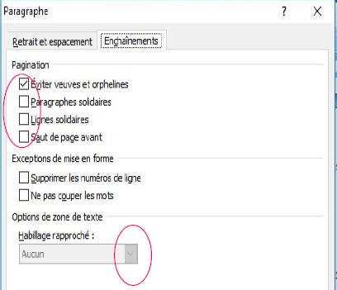
Charge de travail
Un des principaux critères ergonomiques est de réduire la charge de travail.
Ce qui consiste principalement à la réduction des activités perceptives, de mémorisation et de réalisation des actions par l’utilisateur (donnée et action courte).
À ne pas faire

Slide 14
Le référentiel de Bastien et Scapin
Critère | Application
Guidage | Incitation, groupement et distinction entre items, feed-back immédiat, lisibilité
Charge de travail | Brièveté des messages, actions minimales, densité informationnelle
Contrôle explicite | Actions explicites et contrôle utilisateur
Adaptabilité | Flexibilité, prise en compte de l’expérience utilisateur
Gestion des erreurs | Protection contre les erreurs, qualité des messages d’erreur, correction des erreurs
Signifiance des codes et dénominations | Adéquation entre objet /information et son référent
Homogénéité | Logique d’usage (au sein d’une même application)
Compatibilité | Caractéristiques similaires entre différentes applications

Slide 15
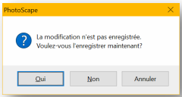
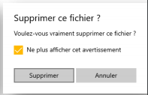
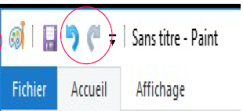
Contrôle explicite
Ce critère regroupe 2 aspects différents
La prise en compte par le système des actions des utilisateurs
Le contrôle des utilisateurs sur le traitement de leurs actions
À ne pas faire
Enregistrement automatique sans autorisation explicite

Slide 16
Le référentiel de Bastien et Scapin
Critère | Application
Guidage | Incitation, groupement et distinction entre items, feed-back immédiat, lisibilité
Charge de travail | Brièveté des messages, actions minimales, densité informationnelle
Contrôle explicite | Actions explicites et contrôle utilisateur
Adaptabilité | Flexibilité, prise en compte de l’expérience utilisateur
Gestion des erreurs | Protection contre les erreurs, qualité des messages d’erreur, correction des erreurs
Signifiance des codes et dénominations | Adéquation entre objet /information et son référent
Homogénéité | Logique d’usage (au sein d’une même application)
Compatibilité | Caractéristiques similaires entre différentes applications

Slide 17
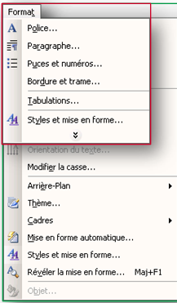
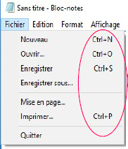
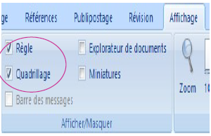
Adaptabilité
La capacité à réagir selon le contexte et selon les besoins et les préférences des utilisateurs. L’IHM doit être doté d’une certaine flexibilité où il serait pris en compte de l'expérience de l'utilisateur. Il s’agit d’adapter l’IHM aux novices comme aux plus expérimentés.
Exemple 1 : sous le bloc-notes, enregistrer le document en cours via l’item ‘Enregistrer’ du menu ‘Fichier’ ou via les raccourcis,
Exemple 2 : usage ou non du quadrillage, la règle ou même le zoom.
À ne pas faire

Slide 18
Le référentiel de Bastien et Scapin
Critère | Application
Guidage | Incitation, groupement et distinction entre items, feed-back immédiat, lisibilité
Charge de travail | Brièveté des messages, actions minimales, densité informationnelle
Contrôle explicite | Actions explicites et contrôle utilisateur
Adaptabilité | Flexibilité, prise en compte de l’expérience utilisateur
Gestion des erreurs | Protection contre les erreurs, qualité des messages d’erreur, correction des erreurs
Signifiance des codes et dénominations | Adéquation entre objet /information et son référent
Homogénéité | Logique d’usage (au sein d’une même application)
Compatibilité | Caractéristiques similaires entre différentes applications

Slide 19
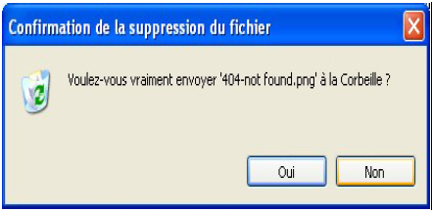
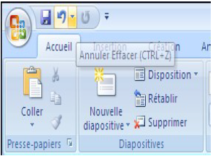
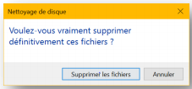
Gestion des erreurs
Détecter et prévenir les erreurs d’entrées ou les actions dangereuses telles que la confirmation d’une suppression d’un fichier. Il faudrait toutefois donner des informations à l’utilisateur sur la nature de son erreur, et lui mettre des moyens à disposition pour que l’utilisateur puisse corriger ses erreurs.
À ne pas faire

Slide 20
Le référentiel de Bastien et Scapin
Critère | Application
Guidage | Incitation, groupement et distinction entre items, feed-back immédiat, lisibilité
Charge de travail | Brièveté des messages, actions minimales, densité informationnelle
Contrôle explicite | Actions explicites et contrôle utilisateur
Adaptabilité | Flexibilité, prise en compte de l’expérience utilisateur
Gestion des erreurs | Protection contre les erreurs, qualité des messages d’erreur, correction des erreurs
Signifiance des codes et dénominations | Adéquation entre objet /information et son référent
Homogénéité | Logique d’usage (au sein d’une même application)
Compatibilité | Caractéristiques similaires entre différentes applications

Slide 21
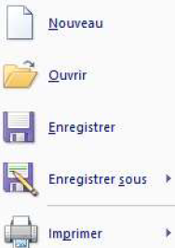
Signifiance des codes et dénominations
L’adéquation entre l'objet ou l'information affichée ou entrée, et son référent.
Si les codes et les dénominations ne sont pas assez significatifs ceci peut mener à des erreurs, donc il doit y avoir une cohérence entre une icône ou un symbole et leur signification afin d’être compris par l’utilisateur.
À ne pas faire

Slide 22
Le référentiel de Bastien et Scapin
Critère | Application
Guidage | Incitation, groupement et distinction entre items, feed-back immédiat, lisibilité
Charge de travail | Brièveté des messages, actions minimales, densité informationnelle
Contrôle explicite | Actions explicites et contrôle utilisateur
Adaptabilité | Flexibilité, prise en compte de l’expérience utilisateur
Gestion des erreurs | Protection contre les erreurs, qualité des messages d’erreur, correction des erreurs
Signifiance des codes et dénominations | Adéquation entre objet /information et son référent
Homogénéité | Logique d’usage (au sein d’une même application)
Compatibilité | Caractéristiques similaires entre différentes applications

Slide 23
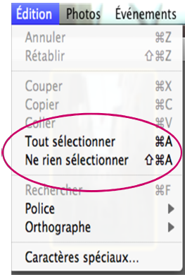
Homogénéité
Avoir un système qui conserve la logique d’usage au sein d’une application comme le faite d’utiliser des raccourcis qui se ressemblent au sein d’une même catégorie d’item d’un menu.
À ne pas faire

Slide 24
Le référentiel de Bastien et Scapin
Critère | Application
Guidage | Incitation, groupement et distinction entre items, feed-back immédiat, lisibilité
Charge de travail | Brièveté des messages, actions minimales, densité informationnelle
Contrôle explicite | Actions explicites et contrôle utilisateur
Adaptabilité | Flexibilité, prise en compte de l’expérience utilisateur
Gestion des erreurs | Protection contre les erreurs, qualité des messages d’erreur, correction des erreurs
Signifiance des codes et dénominations | Adéquation entre objet /information et son référent
Homogénéité | Logique d’usage (au sein d’une même application)
Compatibilité | Caractéristiques similaires entre différentes applications

Slide 25
Compatibilité
Avoir une cohérence entre les différentes applications (peut-être
assimilée à l’homogénéité).
Exemple 1 : garder les mêmes raccourcis clavier pour la même tâche dans deux applications différentes,
Exemple 2 : même barre du menu entre Word et Excel.

Slide 26
Conclusion
Le travail d’un ergonome ?

